Slide 1
Qui veut gagner des millions ?
… avec le passé composé

Slide 2
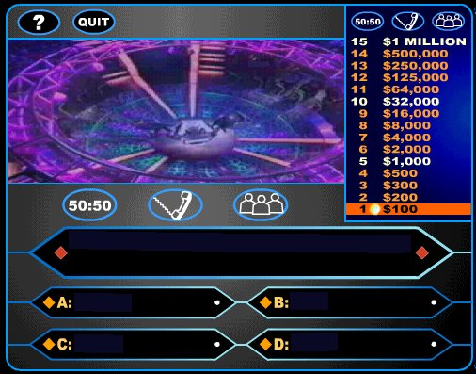
Le premier élément d’une forme verbale au passé composé est…
Le participe passé
L’auxiliaire
Le sujet
Le verbe

Slide 3
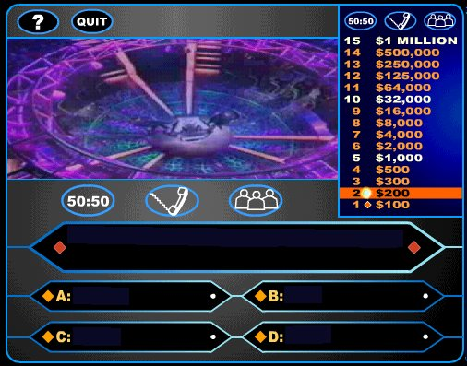
Le second élément d’une forme verbale au passé composé est…
Le sujet
L’auxiliaire
Le participe passé
Le verbe

Slide 4
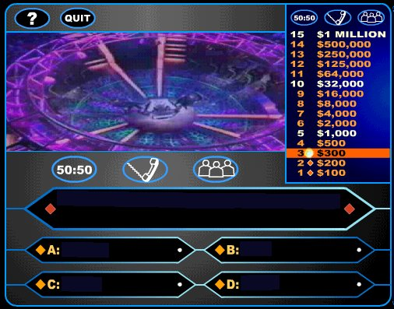
Lequel de ces verbes est un auxiliaire, au passé composé?
faire
aller
dire
avoir

Slide 5
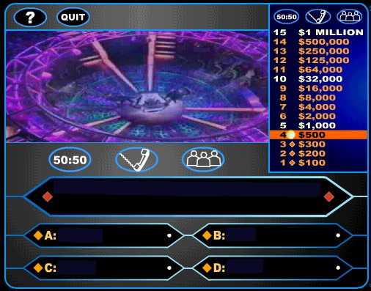
Lequel de ces verbes est au passé composé ?
J’étais venu
Je suis venu
Je fus venu
Je venais

Slide 6
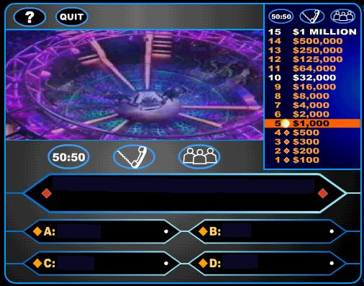
Au passé composé, l’auxiliaire se conjugue…
Au présent
Au passé
À l’imparfait
Au futur

Slide 7
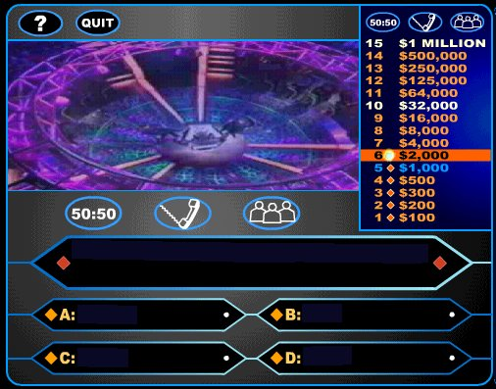
Avec l’auxiliaire avoir, le participe passé
s’accorde avec le sujet
se conjugue
prend un s au pluriel
est invariable

Slide 8
Au passé composé, avec elle, le verbe manger s’écrit…
Elle est mangée
Elle a mangée
Elle a mangé
Elle est mangé

Slide 9
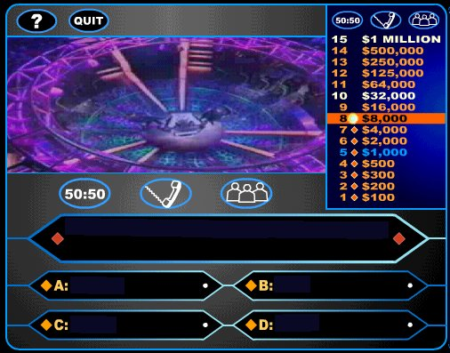
Au passé composé, "il prend" s’écrit…
Il a pri
Il a pris
Il a prit
Il a prie

Slide 10
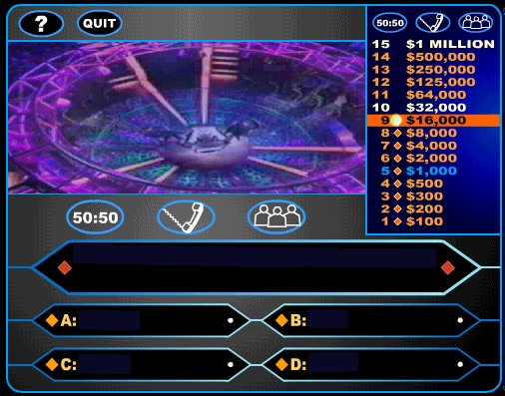
Au passé composé, avec tu, le verbe finir s’écrit…
Tu a fini
Tu a finis
Tu as finis
Tu as fini

Slide 11
Au passé composé, avec elles, le verbe mettre s’écrit…
Elles sont mises
Elles sont misent
Elles ont mis
Elles ont mit

Slide 12
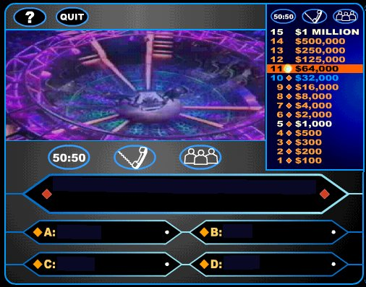
Au passé composé, "vous voulez" s’écrit…
Vous avez voulu
Vous avez voulus
Vous aviez voulu
Vous avez voulut

Slide 13
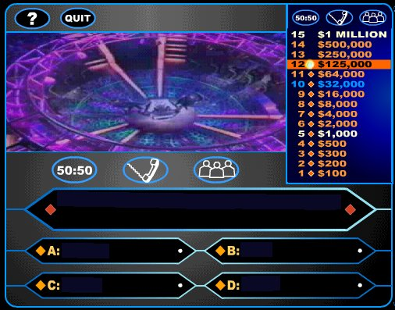
Au passé composé, "je vais" s’écrit…
J’ai été
Je suis allé
J’étais allé
J’avais été

Slide 14
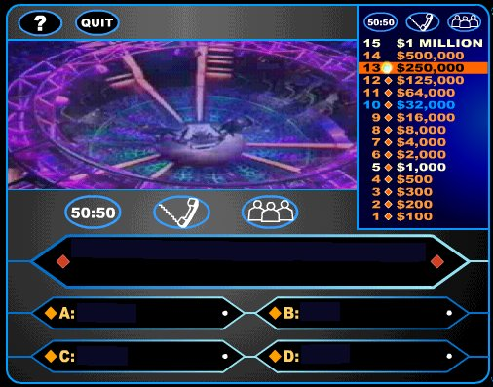
Au passé composé, "ils montent au grenier" s’écrit…
Ils sont montés …
Ils ont monté…
Ils sont monté…
Ils ont montés…

Slide 15
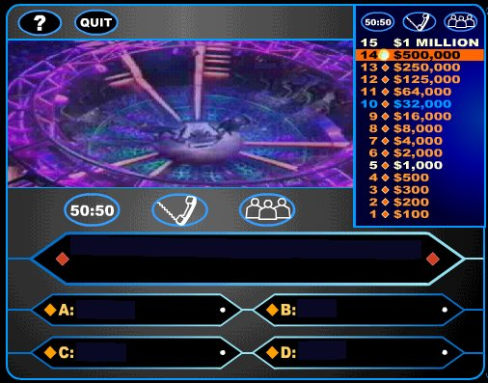
Au passé composé, avec elles, le verbe tomber s’écrit…
Elles ont tombé
Elles sont tombé
Elles sont tombées
Elles sont tombés

Slide 16
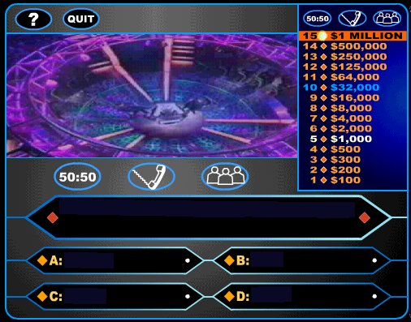
Au passé composé, "il résout" s’écrit…
Il a résolu
Il a résolvé
Il a résout
Il a résous

